Slide 1
XÂY DỰNG HỆ THỐNG PHÁT HIỆN ÂM THANH BẤT THƯỜNG SỬ DỤNG AUTOENCODERS
TRƯỜNG ĐẠI HỌC BÁCH KHOA HÀ NỘI
VIỆN ĐIỆN TỬ - VIỄN THÔNG
ĐỒ ÁN TỐT NGHIỆP ĐẠI HỌC
Sinh viên thực hiên: | Nguyễn Minh Hiếu Lớp Điện tử 03 – K60
Giảng viên hướng dẫn: | TS. Nguyễn Thị Kim Thoa TS. Hàn Huy Dũng
Hà Nội, tháng 7/2020
Notes:
Kính thưa thày Chủ tịch hội đồng và các thày trong hội đồng, thưa toàn thể các bạn. Em là Nguyễn Minh Hiếu lớp ĐT03 K60. Hôm nay em xin trình bày đồ án tốt nghiệp của với đề tài XÂY DỰNG HỆ THỐNG PHÁT HIỆN ÂM THANH BẤT THƯỜNG SỬ DỤNG AUTOENCODERS. Sau đây em xin bắt đầu

Slide 2
Nội dung
Giới thiệu chung
1
Mô hình hệ thống
2
Các mô hình mạng neural được sử dụng
3
Thí nghiệm và kết quả
4
Kết luận
5
Notes:
Nội dung bài thuyết trình của e gồm 5 phần
Đầu tiên e giới thiệu chung về đề tài của e
Tiếp theo e trình bày về mô hình hệ thống phát hiện âm thanh bất thường
Sau đó e trình bày chi tiết về các mạng neural được sử dụng
Em thực hiện các thí nghiệm, đưa ra các kết quả để từ đó rút ra kết luận và đưa ra hướng phát triển

Slide 3
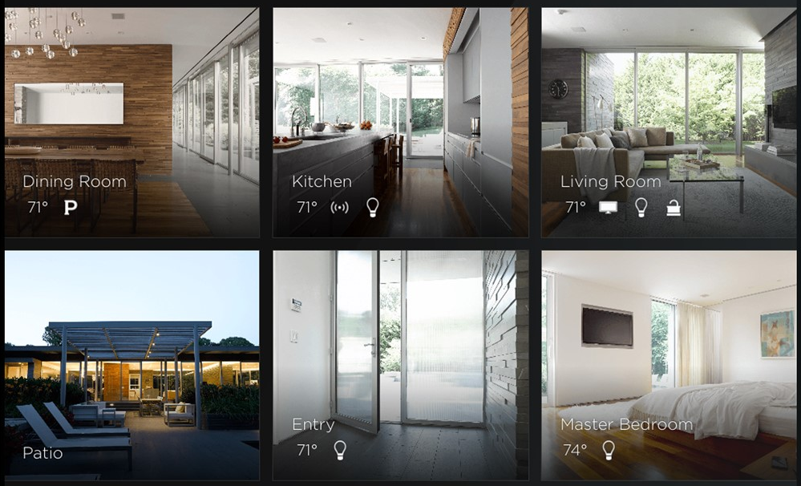
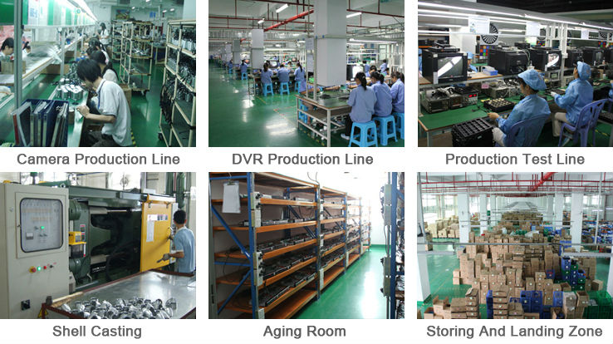
Giới thiệu chung
Nhu cầu về giám sát hiện nay
Giám sát nhà ở
Giám sát nhà máy
Giám sát giúp theo dõi hoạt động, đảm bảo an ninh, cảnh báo nguy hiểm
Các hệ thống giám sát được sử dụng ở nhiều nơi
Notes:
Hiện nay các nhu cầu về giám sát đang tăng cao. Các hệ thống giám sát được sử dụng trong các công ty, nhà máy, cửa hàng và cả nhà ở

Slide 4

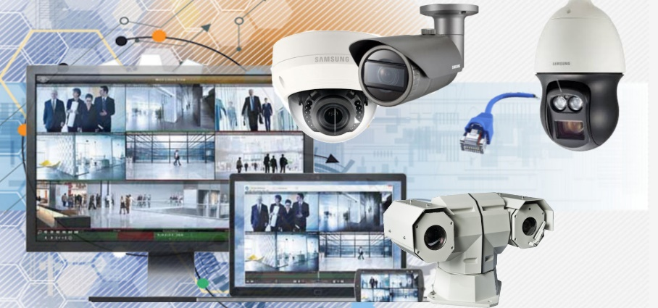



Tổng quan hệ thống giám sát
Giám sát bằng video
Hình ảnh trực quan
Hoạt động hiệu quả
Phạm vi giám sát giới hạn
Chi phí tốn kém
Giám sát bằng âm thanh
Không hạn chế phạm vi giám sát
Chi phí thấp hơn
Không trực quan
Hệ thống kết hợp giám sát bằng video và âm thanh
Hệ thống giám sát
Hệ thống phát hiện âm thanh bất thường
Notes:
Các hệ thống giám sát được sử dụng phổ biến hiện nay thường giám sát bằng video thông qua camera. Hình thức giám sát này hoạt động rất hiệu quả, tuy nhiên cũng có hạn chế …
Một hình thức giám sát khác là giám sát bằng âm thanh thông qua microphone. Hình thức này có thể bù đắp các hạn chế của giám sát bằng video. Từ đó ta có thể kết hợp giám sát bằng video và camera để tạo ra hệ thống giám sát tốt hơn
ĐATN của e nghiên cứu về hình thức giám sát bằng âm thanh, cụ thể là hệ thống phát hiện âm thanh bất thường
1 VD ứng dụng của phát hiện âm thanh bất thường đó là trong nhà máy khi phát hiện tiếng máy hoạt động khác thường thì có thể phát cảnh báo kiểm tra máy

Slide 5



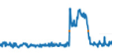
Hệ thống phát hiện âm thanh bất thường
Bình thường
Bất thường
Microphone
Tín hiệu âm thanh
Hệ thống phát hiện âm thanh bất thường
Âm thanh bất thường được phát hiện
Phương pháp phát hiện âm thanh bất thường sử dụng mạng neural
Lỗi tái tạo
Autoencoder và các biến thể
Dữ liệu
Nhãn
Huấn luyện chỉ dùng dữ liệu âm thanh bình thường
Bất thường
Học có giám sát
Học bán giám sát
Notes:
Nói về hệ thống phát hiện bất thường, em nghiên cứu về phương pháp phát hiện âm thanh bất thường sử dụng mạng neural
Có 2 phương pháp sử dụng mạng neural để phát hiện âm thanh bất thường:
Phương pháp học có giám sát: Huấn luyện mạng neural với nhãn của âm thanh bình thường và bất thường. Phương pháp truyền thống này hoạt động hiệu quả, tuy nhiên lại tốn công sức và chi phí đánh nhãn cho dữ liệu âm thanh
Một phương pháp khác đó là học bán giám sát: Huấn luyện mạng neural chỉ sử dụng âm thanh bình thường với mục đích nén và tái tạo lại âm thanh bình thường. Khi áp dụng mạng neural đã huấn luyện vào âm thanh bất thường sẽ sinh ra lỗi tái tạo cao, từ đó hát hiện được bất thường. Lỗi tái tạo sẽ dc e trình bày cụ thể ở phần mạng neural
Các mạng neural được sử dụng ở phương pháp này được gọi là Autoencoder. ĐATN của e tập trung nghiên cứu về AE và các biến thể của nó.

Slide 6
Một số nghiên cứu liên quan
Phát hiện bất thường
Dự đoán trường dòng chảy chất lỏng (Flow Field Prediction)
Phát hiện bất thường trên chữ số viết tay và xâm nhập mạng
Phát hiện âm thanh bất thường
Âm thanh đường phố
Âm thanh trong nhà và ngoài trời
Âm thanh máy móc
?
AE, VAE
WaveNet
VAE
AE, VAE
CAE
CRAE
[1]
[2]
[3]
[4]
[5]
[6]
AE: Autoencoder
VAE: Variational Autoencoder
CAE: Convolutional Autoencoder
CRAE: Convolutional Recurrent Autoencoder
[1] Jinwon An and Sungzoon Cho, "Variational Autoencoder based Anomaly Detection using Reconstruction Probability,“ in 2015-2 Special Lecture on IE, December 2015
[2] T. Hayashi, T. Komatsu, R. Kondo, T. Toda and K. Takeda, "Anomalous Sound Event Detection Based on WaveNet," in 2018 26th European Signal Processing Conference, Rome, Italy, September 2018
[3] Y. Koizumi, S. Saito, H. Uematsum, Y. Kawachi and N. Harada, "Unsupervised Detection of Anomalous Sound Based on Deep Learning and the Neyman–Pearson Lemma," IEEE/ACM Transactions on Audio, Speech, and Language Processing, vol. 27, no. 1, pp. 212-224, January 2019
[4] K. Suefusa, T. Nishida, H. Purohit, R. Tanabe, T. Endo and Y. Kawaguchi, "Anomalous Sound Detection Based on Interpolation Deep Neural Network," in 2020 IEEE International Conference on Acoustics, Speech and Signal Processing, Barcelona, Spain, May 2020
[5] R. Müller, F. Ritz, S. Illium and C. Linnhoff-Popien, "Acoustic Anomaly Detection for Machine Sounds based on Image Transfer Learning," in arXiv:2006.03429 [eess.AS], June 2020
[6] S. R. Bukka, A. R. Magee and R. K. Jaiman, "Deep Convolutional Recurrent Autoencoders for Flow Field Prediction," arXiv:2003.12147 [physics.flu-dyn], March 2020
Notes:
E xin nêu ra một số nghiên cứu liên quan đến lĩnh vực phát hiện bất thường
Ở đây, một nghiên cứu đã sử dụng AE và VAE để phát hiện bất thường trên chữ số viết tay và xâm nhập mạng
Phát hiện âm thanh bất thường đã được thí nghiệm trên một số loại âm thanh như âm thanh đường phố, âm thanh trong nhà và ngoài trời và âm thanh máy móc. Các mô hình được sử dụng là WaveNet, AE, VAE và CRAE
Ngoài ra có 1 mô hình CRAE đã được sử dụng trong lĩnh vực dự đoán trường dòng chảy chất lỏng, nhưng chưa được sử dụng để phát hiện âm thanh bất thường
ĐATN của e tập trung vào phần âm thanh máy móc sử dụng AE, VAE, CAE và CRAE

Slide 7
Mô hình hệ thống
Tổng quan hệ thống phát hiện âm thanh bất thường
Dữ liệu âm thanh
Đặc trưng Mel Filter Banks
Đặc trưng đã chuẩn hóa
Mạng neural đã huấn luyện
Notes:
Tiếp theo e xin trình bày về mô hình hệ thống phát hiện âm thanh bất thường, gồm 2 pha: pha huấn luyện và pha kiểm tra
Trong pha huấn luyện, dữ liệu âm thanh (chỉ gồm âm thanh bình thường) được đưa vào khối trích xuất đặc trưng để tính toán đặc trưng Mel Filter Banks của dữ liệu âm thanh, sau đó được đưa vào mạng neural để huấn luyện để tái tạo các đặc trưng
Trong pha kiểm tra, dữ liệu gồm cả âm thanh bình thường và bất thường cũng được trích xuất đặc trưng và chuẩn hóa. Mạng neural đã được huấn luyện được sử dụng để tái tạo đặc trưng, sau đó lỗi tái tạo được tính toán. Nếu một mẫu dữ liệu âm thanh có lỗi tái tạo này lớn hơn ngưỡng đã tính toán từ trước thì âm thanh tại đó được xác định là bất thường.

Slide 8
Trích xuất đặc trưng
*
Sơ đồ tổng quát khối trích xuất đặc trưng
* STFT: Short-time Fourier Transform
Notes:
Sau đây em sẽ trình bày về khối trích xuất đặc trưng.
Dữ liệu âm thanh gốc ban đầu được đưa vào khối STFT (biến đổi Fourier thời gian ngắn) để tính toán phổ công suất của tín hiệu. Tiếp theo, khối tạo Filter Banks tạo ra các bộ lọc Filter Banks. Tiếp tục nhân các bộ lọc này với phổ công suất của tín hiệu để thu được các đặc trưng MFBs Cuối cùng, lấy logarithm của MFBs, ta thu được Log MFBs.

Slide 9
STFT
Phổ công suất của các frames
Notes:
Cụ thể về biến đổi STFT
Để thực hiện STFT, tín hiệu được chia thành các frames nhỏ (Framing) có chồng chéo lên nhau, sau đó nhân các frames với cửa sổ tín hiệu (Windowing), cuối cùng thực hiện biến đổi Fourier rời rạc (DFT) và tính phổ công suất của tín hiệu trên từng frame này

Slide 10
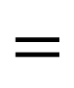
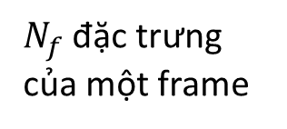
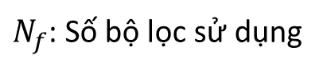

Mel Filter Banks
Lấy logarithm
$$×$$
Đặc trưng Log Mel Filter Banks của các frames
Phổ công suất của các frames
Chuẩn hóa
Các bộ lọc Filter Banks
Đặc trưng đã chuẩn hóa
$$=$$
$N_{f}$ đặc trưng của một frame
$N_{f}$: Số bộ lọc sử dụng
Đặc trưng Mel Filter Banks của các frames
Notes:
Sau khi tính toán được phổ công suất của các frames, các phổ công suất này được nhân với các bộ lọc Filter Banks để thu được đặc trưng MFBs của các frames. Tiếp theo ta lấy logarithm và cuối cùng chuẩn hóa các đặc trưng
Các đặc trưng trích xuất được biểu diễn dưới dạng ma trận M, mỗi hàng của M là Nf giá trị đặc trưng của một frame, trong đó Nf là số bộ lọc Filter Banks được sử dụng

Slide 11
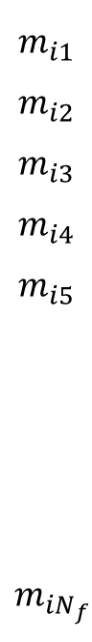
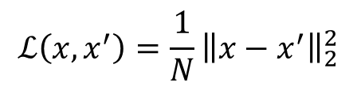
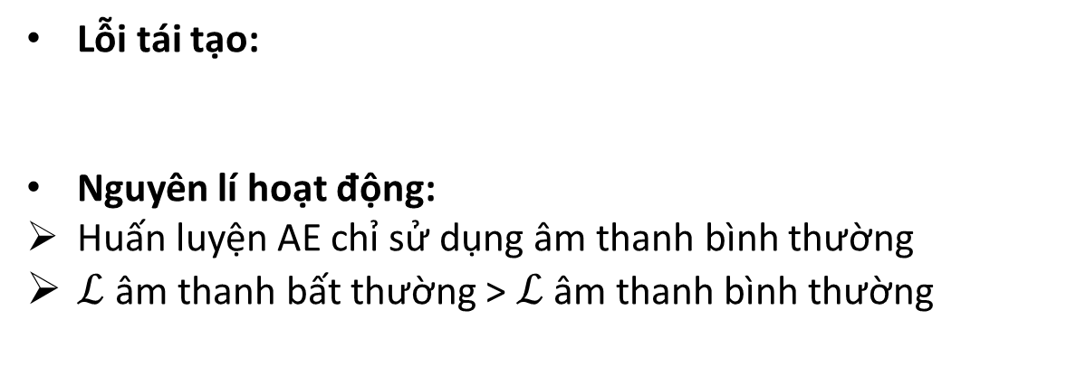
Các mô hình mạng neural được sử dụng
Autoencoder (AE)
$$m_{i1}$$
$$m_{i2}$$
$$m_{i3}$$
$$m_{i4}$$
$$m_{i5}$$
$$m_{iN_{f}}$$
Lỗi tái tạo:
Nguyên lí hoạt động:
Huấn luyện AE chỉ sử dụng âm thanh bình thường
$ℒ$âm thanh bất thường > $ℒ$ âm thanh bình thường
$$ℒ\left(x, x^{′}\right)=\frac{1}{N}{\left\|x−x^{′}\right\|}_{2}^{2}$$
N: Tổng số mẫu huấn luyện
Kiến trúc AE
Notes:
Các đặc trưng đã trích xuất sẽ tiếp tục được đưa vào mạng neural. AE là mạng neural đơn giản nhất để tái tạo dữ liệu âm thanh
Các đặc trưng của từng frame âm thanh (tương ứng một hàng của ma trận đặc trưng M) được đưa vào AE
AE là 1 mạng neural với số neurons đầu vào luôn bằng số neurons đầu ra vì mục đích tái tạo dữ liệu
Kiến trúc của AE gồm hai phần: Encoder và Decoder. Encoder có các lớp neural với số neurons giảm dần, Encoder có nhiệm vụ nén các đặc trưng đầu vào xuống lớp ẩn với số chiều ít hơn. Ngược lại với Encoder, Decoder có các lớp neural với số neurons tăng dần, Decoder có nhiệm vụ giải nén dữ liệu lớp ẩn để tái tạo lại các đặc trưng đầu vào của AE
Ở đây, lỗi tái tạo thể hiện sự sai khác giữa dữ liệu đầu vào và dữ liệu đầu ra của AE. Nhiệm vụ của ta khi huấn luyện AE là cần tối thiểu hóa lỗi tái tạo này
Nguyên lí hoạt động của AE để phát hiện âm thanh bất thường là, ta chỉ sử dụng âm thanh bình thường để huấn luyện AE. Khi sử dụng mô hình AE đã huấn luyện để tái tạo dữ liệu âm thanh thì lỗi tái tạo của âm thanh bất thường sẽ cao hơn so với âm thanh bình thường, từ đó có thể phát hiện bất thường

Slide 12
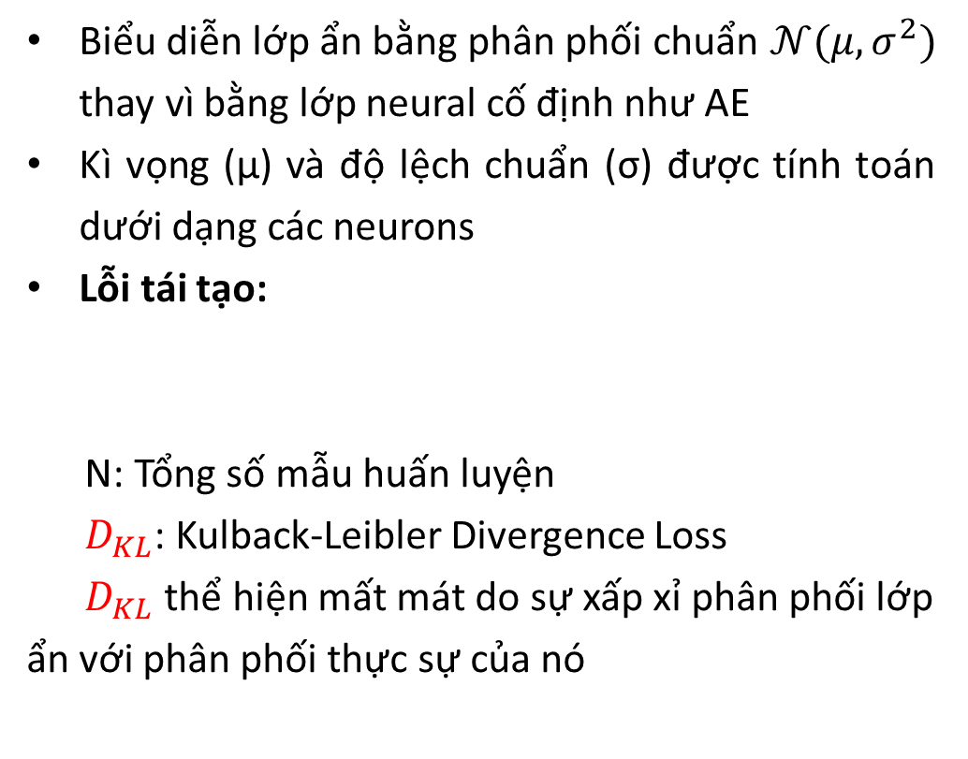
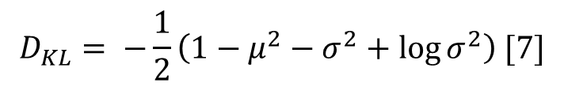
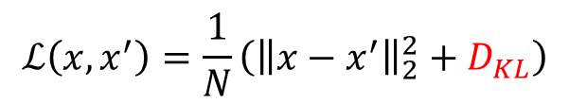
Variational Autoencoder (VAE)
Biểu diễn lớp ẩn bằng phân phối chuẩn $𝒩(μ, σ^{2})$ thay vì bằng lớp neural cố định như AE
Kì vọng (μ) và độ lệch chuẩn (σ) được tính toán dưới dạng các neurons
Lỗi tái tạo:
N: Tổng số mẫu huấn luyện
$D_{KL}$: Kulback-Leibler Divergence Loss
$D_{KL}$ thể hiện mất mát do sự xấp xỉ phân phối lớp ẩn với phân phối thực sự của nó
$$ℒ\left(x, x^{′}\right)=\frac{1}{N}\left({\left\|x−x^{′}\right\|}_{2}^{2}+D_{KL}\right)$$
Kiến trúc VAE
$$D_{KL}= −\frac{1}{2}\left(1−μ^{2}−σ^{2}+\log{σ^{2}}\right) [7]$$
[7] D. P. Kingma and M. Welling, "Auto-Encoding Variational Bayes," in International Conference on Learning Representations, Banff, Canada, April 2014
Notes:
Một biến thể của AE, có tên VAE là một phiên bản AE được cải tiến, biểu diễn lớp ẩn bằng phân phối thay vì bằng lớp neural cố định như AE
Mỗi chiều trong lớp ẩn được biểu diễn bằng một phân phối chuẩn. Các giá trị kì vọng và phương sai của các phân phối này được thể hiện bằng các neurons
Tiêp theo ta lấy mẫu từ các phân phối lớp ẩn và đưa vào phần Decoder giống như AE
Lỗi tái tạo của VAE gồm 2 phần:
Phần thứ nhất giống như AE, là sự sai khác giữa đầu vào và đầu ra của VAE
Phần thứ hai được gọi là DKL (Kulback-Leibler Divergence), thể hiện mất mát do sự xấp xỉ phân phối lớp ẩn với phân phối thực sự của nó
Vì ta ko biết chính xác phân phối lớp ẩn nên ta cần sử dụng phương pháp xấp xỉ phân phối
Các tác giả của VAE đã chứng minh DKL được tính toán như sau

Slide 13
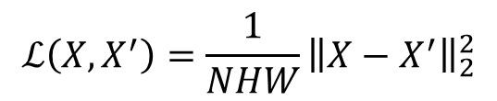
Convolutional Autoencoder (CAE)
X
X’
W
Kiến trúc CAE
H
Lớp Convolution
Lớp Transposed Convolution
Ghép các đặc trưng của nhiều frame lại tạo thành ảnh hai chiều
Các lớp Convolution và Transposed Convolution được sử dụng để xử lí dữ liệu dạng ảnh
Lỗi tái tạo
N: Tổng số mẫu huấn luyện
$$ℒ\left(X, X^{′}\right)=\frac{1}{NHW}{\left\|X−X^{′}\right\|}_{2}^{2}$$
Notes:
Một dạng khác của AE là CAE, thay vì đưa từng frame vào mạng thì ta ghép nhiều frame tạo thành dạng ảnh 2 chiều để đưa vào mạng, tương ứng với việc ghép nhiều hàng của ma trận M lại với nhau
Mỗi giá trị đặc trưng chính là giá trị điểm ảnh của ảnh đưa vào CAE
Các lớp Convolution và Transposed Convolution được sử dụng để xử lí dữ liệu dạng ảnh
Kiến trúc của CAE về cơ bản cũng giống như AE, gồm 2 phần Encoder và Decoder
Phần Encoder của CAE là các lớp Convolution, sau mỗi lớp thì kích thước ảnh giảm dần
Phần Decoder của CAE là các lớp Transposed Convolution, sau mỗi lớp thì kích thước ảnh tăng dần
Nguyên lí hđ của CAE giống với AE, chỉ khác ở các lớp là ảnh 2 chiều
Lỗi tái tạo của CAE được tính trên sự khác nhau giữa ảnh đầu vào và ảnh đầu ra

Slide 14
Convolutional Recurrent Autoencoder (CRAE)
RNN Cell
Âm thanh là dữ liệu biến đổi theo thời gian
Recurrent Neural Network (RNN) là mạng xử lí dữ liệu dạng chuỗi thời gian
CRAE = CAE + RNN
RNN được đưa vào lớp ẩn của CRAE
Kiến trúc CRAE
Notes:
Cuối cùng, CRAE là một dạng AE mới được sử dụng gần đây
Như chúng ta đã biết, về bản chất, âm thanh là một chuỗi các frames theo thời gian. Một frame âm thanh có thể phụ thuộc vào các frames trước đó
Mạng RNN được tạo ra để xử lí dữ liệu dạng chuỗi thời gian. CRAE được xây dựng là kết hợp của CAE và RNN. Phần Encoder và Decoder của CRAE hoàn toàn giống với CAE. Điểm khác biệt của CRAE so với CAE là đưa thêm mạng RNN vào lớp ẩn
RNN bao gồm các cell, đầu ra của cell trước được đưa vào cell tiêp theo

Slide 15
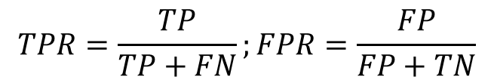
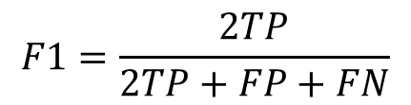
Thí nghiệm và kết quả
Tập dữ liệu MIMII [8]
Tập dữ liệu
 | Máy bơm | Thanh ray trượt
Tập huấn luyện | 816 segments bình thường | 871 segments bình thường
Tập xác thực | 90 segments bình thường | 97 segments bình thường
Tập kiểm tra | 143 segments bất thường, 100 segments bình thường | 356 segments bất thường, 100 segments bình thường
Các tham số đánh giá
F-score (F1)
ROC AUC
$$F1=\frac{2TP}{2TP+FP+FN}$$
$$TPR=\frac{TP}{TP+FN};FPR=\frac{FP}{FP+TN}$$
Các tham số thống kê trung gian
AUC
 | Nhãn | Dự đoán
True positive (TP) | Bất thường | Bất thường
False positive (FP) | Bình thường | Bất thường
True negative (TN) | Bình thường | Bình thường
False negative (FN) | Bất thường | Bình thường
Đường cong ROC
[8] H. Purohit, R. Tanabe, K. Ichige, T. Endo, Y. Nikaido, K. Suefusa and Y. Kawaguchi, "MIMII Dataset: Sound Dataset for Malfunctioning Industrial Machine Investigation and Inspection," in Detection and Classification of Acoustic Scenes and Events 2019, New York, USA, October 2019
Notes:
Sau khi đã xây dựng các mạng neural, e tiến hành các thí nghiệm phát hiện âm thanh bất thường, sử dụng tập dữ liệu MIMII, âm thanh sử dụng là tiếng máy bơm và tiếng thanh ray trượt. Bảng trên đây thể hiện chi tiết về thiết lập tập dữ liệu, chia thành các tập huấn luyện, tập xác thực và tập kiếm tra
Để đánh giá hiệu quả của các mô hình, em sử dụng hai tham số là F-Score (còn đgl F1) và ROC AUC. Giá trị hai tham số này nằm trong khoảng (0, 1), giá trị càng cao thể hiện mô hình càng tốt

Slide 16
Đặc trưng MFBs của tiếng máy
MFBs cho tiếng máy bơm
MFBs cho tiếng thanh ray trượt
Âm thanh bình thường
Âm thanh bình thường
Âm thanh bất thường
Âm thanh bất thường
MFBs của âm thanh bình thường cho tiếng máy không có độ biến động cao theo thời gian
MFBs của âm thanh bình thường là khác so với âm thanh bất thường
Notes:
Trên đầy là các hình minh họa đặc trưng MFBs cho các loại tiếng máy
Chúng ta có thể thấy … do vậy có thể phân biệt âm thanh bất thường với âm thanh bình thường

Slide 17
Phát hiện bất thường bằng lỗi tái tạo
Mel Filter Banks
Bất thường
Bình thường
Bất thường
Lỗi tái tạo
Ngưỡng
Phát hiện bất thường sai
Segment
Notes:
Tiếp theo e thể hiện kết quả minh họa phát hiện bất thường thông qua lỗi tái tạo
Chúng ta có thể thấy MFBs của các segments bất thường khác so với các segments bình thường
Các segments âm thanh bất thường sẽ có lỗi tái tạo cao hơn so với segments âm thanh bình thường
Một số segments bình thường được tái tạo với lỗi tái tạo cao sẽ bị phân loại sai

Slide 18
Kết quả thí nghiệm
 | Máy bơm |  | Thanh ray trượt
 | F1 | AUC | F1 | AUC
AE [4] | 0.7971 | 0.796 | 0.9544 | 0.8994
VAE [4] | 0.8231 | 0.7996 | 0.9654 | 0.9003
CAE [5] | 0.8106 | 0.8115 | 0.9697 | 0.9113
CRAE [6] | 0.8457 | 0.8308 | 0.9696 | 0.935
Tiếng máy bơm
F1 và AUC tăng theo độ phức tạp của mô hình
Hiệu quả của VAE và CAE khá tương đồng
CRAE vượt trội so với các mô hình còn lại
Tiếng thanh ray trượt
F1 tăng rất ít khi tăng độ phức tạp mô hình
AUC của CRAE cao nhất
[4] K. Suefusa, T. Nishida, H. Purohit, R. Tanabe, T. Endo and Y. Kawaguchi, "Anomalous Sound Detection Based on Interpolation Deep Neural Network," in 2020 IEEE International Conference on Acoustics, Speech and Signal Processing, Barcelona, Spain, May 2020
[5] R. Müller, F. Ritz, S. Illium and C. Linnhoff-Popien, "Acoustic Anomaly Detection for Machine Sounds based on Image Transfer Learning," in arXiv:2006.03429 [eess.AS], June 2020
[6] S. R. Bukka, A. R. Magee and R. K. Jaiman, "Deep Convolutional Recurrent Autoencoders for Flow Field Prediction," arXiv:2003.12147 [physics.flu-dyn], March 2020
Notes:
Đây là các kết quả thí nghiệm để so sánh hiệu quả của các mô hình. Từ kết quả thí nghiệm ta có một số nhận xét như sau:
Đối với tiếng máy bơm, CRAE cho F1 và AUC tốt nhất và AE là kém nhất. Tuy nhiên, độ hiệu quả của VAE và CAE lại khá ngang nhau, điều này được giải thích là do CAE có lợi thế xử lí dữ liệu ảnh hai chiều, nhưng lại không có tính phân phối dữ liệu lớp ẩn như VAE nên thiếu đi tính linh hoạt khi tái tạo dữ liệu. Nhìn chung kết quả được cải thiện theo độ phức tạp mô hình, CRAE vượt trội so với ba mô hình còn lại
Đối với tiếng thanh ray trượt, F1 của các mô hình thay đổi khá ít. Tiếng thanh ray trượt có âm thanh hoạt động bình thường và bất thường khác nhau rõ hơn so với tiếng máy bơm, nên một mô hình đơn giản nhất như AE cũng có thể phân biệt âm thanh bất thường tốt, việc tăng độ phức tạp mô hình không mang lại hiệu quả đáng kể. . Kết quả AUC của CRAE vẫn tốt nhất

Slide 19
Kết luận
Kết luận chung
Autoencoder và các biến thể hoạt động hiệu quả trong phát hiện âm thanh bất thường
CRAE có thể được áp dụng để giải quyết bài toán phát hiện âm thanh bất thường
Độ hiệu quả của phát hiện bất thường được cải thiện theo độ phức tạp của mô hình
Đối với tập dữ liệu MIMII, CRAE hoạt động hiệu quả nhất
Hướng phát triển
Thử nghiệm thêm các mô hình khác, điển hình là Convolutional Variational Autoencoder (CVAE)
Thí nghiệm trên tập những dữ liệu khác (âm thanh đường phố, âm thanh trong phòng)
Ứng dụng phát hiện âm thanh bất thường thời gian thực bằng thiết bị Voice-IP
Notes:
Cuối cùng em tổng kết lại một số kết luận rút ra được:
… cải thiện nhưng không nhiều
âm thanh đường phố có độ biến động theo thời gian cao => tận dụng tốt hơn CRAE

Slide 20
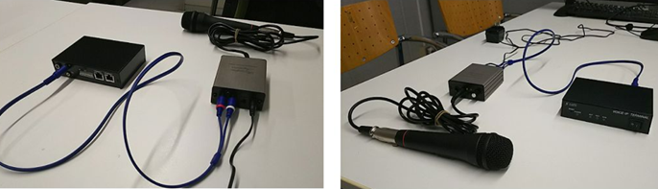
Kiến trúc CVAE
Thiết bị Voice-IP

Slide 21

CẢM ƠN CÁC THẦY VÀ CÁC BẠN ĐÃ CHÚ Ý LẮNG NGHE!
Notes:
E đã trình bày xong đồ án tốt nghiệp của mình. E xin cảm ơn các thầy trong hội đồng và các bạn đã chú ý lằng nghe. E rất mong nhận được ý kiến đóng góp của các thày cho ĐATN của e. E xin chân thành cảm ơn

Slide 22
Một số nghiên cứu liên quan
[1] sử dụng Autoencoder (AE) và Variational Autoencoder (VAE) để phát hiện bất thường trên tập dữ liệu MNIST (chữ số viết tay) và tập dữ liệu KDD (các cuộc xâm nhập mạng)
[2] sử dụng mạng WaveNet để phát hiện bất thường trên dữ liệu âm thanh đường phố
[3] sử dụng VAE để phát hiện âm thanh bất thường trên tập dữ liệu TUT Acoustic scenes 2016 (âm thanh trong nhà và ngoài trời)
Tập dữ liệu MIMII (tiếng máy) được thí nghiệm phát hiện âm thanh bất thường sử dụng Autoencoder (AE), Variational Autoencoder (VAE) [4] và Convolutional Autoencoder (CAE) [5]
Convolutional Recurrent Autoencoder (CRAE) được sử dụng trong lĩnh vực dự đoán trường dòng chảy chất lỏng (Flow Field Prediction) [6], nhưng chưa được sử dụng để phát hiện âm thanh bất thường
[1] Jinwon An and Sungzoon Cho, "Variational Autoencoder based Anomaly Detection using Reconstruction Probability,“ in 2015-2 Special Lecture on IE, December 2015
[2] T. Hayashi, T. Komatsu, R. Kondo, T. Toda and K. Takeda, "Anomalous Sound Event Detection Based on WaveNet," in 2018 26th European Signal Processing Conference, Rome, Italy, September 2018
[3] Y. Koizumi, S. Saito, H. Uematsum, Y. Kawachi and N. Harada, "Unsupervised Detection of Anomalous Sound Based on Deep Learning and the Neyman–Pearson Lemma," IEEE/ACM Transactions on Audio, Speech, and Language Processing, vol. 27, no. 1, pp. 212-224, January 2019
[4] K. Suefusa, T. Nishida, H. Purohit, R. Tanabe, T. Endo and Y. Kawaguchi, "Anomalous Sound Detection Based on Interpolation Deep Neural Network," in 2020 IEEE International Conference on Acoustics, Speech and Signal Processing, Barcelona, Spain, May 2020
[5] R. Müller, F. Ritz, S. Illium and C. Linnhoff-Popien, "Acoustic Anomaly Detection for Machine Sounds based on Image Transfer Learning," in arXiv:2006.03429 [eess.AS], June 2020
[6] S. R. Bukka, A. R. Magee and R. K. Jaiman, "Deep Convolutional Recurrent Autoencoders for Flow Field Prediction," arXiv:2003.12147 [physics.flu-dyn], March 2020
Notes:
Trên đây là một số nghiên cứu liên quan đến lĩnh vực phát hiện bất thường nói chung và phát hiện âm thanh bất thường nói riêng
Em nghiên cứu về bốn mạng chính
AE cơ bản
VAE
CAE
CRAE, đã được …

Slide 23
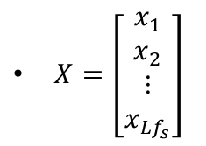


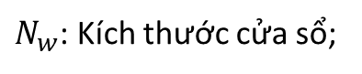
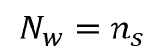
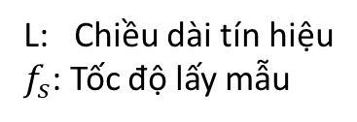
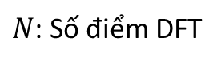
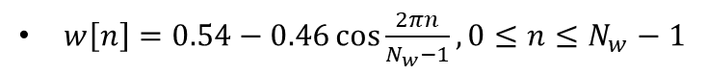
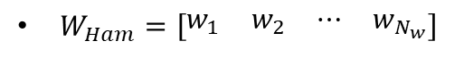

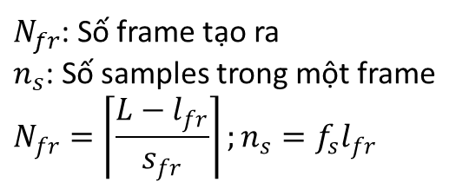
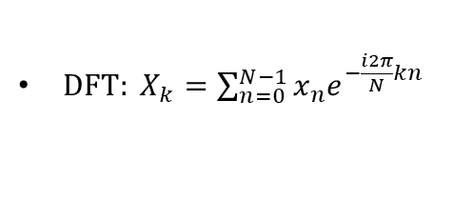
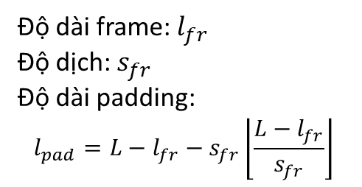
STFT
$X=\left[\begin{matrix}x_{1} \\ x_{2} \\ \begin{matrix}⋮ \\ x_{Lf_{s}}\end{matrix}\end{matrix}\right]$
L: Chiều dài tín hiệu
$f_{s}$: Tốc độ lấy mẫu
Độ dài frame: $l_{fr}$
Độ dịch: $s_{fr}$
Độ dài padding:
$$l_{pad}=L−l_{fr}−s_{fr}\left\lfloor \frac{L−l_{fr}}{s_{fr}}\right\rfloor$$
$N_{fr}$: Số frame tạo ra
$n_{s}$: Số samples trong một frame
$$N_{fr}=\left\lceil \frac{L−l_{fr}}{s_{fr}}\right\rceil ;n_{s}=f_{s}l_{fr}$$
$$∙$$
$w\left[n\right]=0.54−0.46\cos{\frac{2πn}{N_{w}−1}}, 0≤n≤N_{w}−1$
$N_{w}$: Kích thước cửa sổ;
$W_{Ham}=\left[\begin{matrix}w_{1} & w_{2} & ⋯ & w_{N_{w}}\end{matrix}\right]$
$$N_{w}=n_{s}$$
Short-time Fourier Transform
$$∙$$
$DFT: X_{k}=\sum_{n=0}^{N−1}{x_{n}e^{−\frac{i2π}{N}kn}}$
$N$: Số điểm DFT
$$∙$$

Slide 24
STFT
Framing
Tín hiệu liên tục thay đổi theo thời gian
Chia tín hiệu thành các frame nhỏ và giả sử tín hiệu không thay đổi trên khoảng thời gian ngắn
Windowing
FFT giả định rằng tín hiệu là vô hạn tuần hoàn
Tín hiệu trên thực tế sau khi framing không tuần hoàn và không liên tục => Rò rỉ quang phổ
Nhân các frame với cửa sổ để giảm rò rỉ quang phổ
DFT
Là biến đổi Fourier cho tín hiệu rời rạc để phân tích thành phần tần số trong một frame
Tính toán phổ công suất của tín hiệu từ DFT
Tính toán phổ công suất
Xác định sự tập trung của năng lượng tín hiệu tại thành phần tần số nào
Phổ công suất chưa cho thấy rõ sự khác nhau giữa các tần số gần nhau => Các bộ lọc Filter Banks

Slide 25
STFT
Các bộ lọc Filter Banks
Là các bộ lọc mô phỏng hoạt động của tai người
Phân biệt rõ hơn ở các thành phần tần số thấp, ít phân biệt hơn ở các thành phần tần số cao
Thang đo Mel cho chúng ta biết chính xác cách sắp xếp các bộ lọc và độ rộng của chúng
Mỗi bộ lọc là một bộ lọc tam giác có đáp ứng bằng 1 tại tấn số trung tâm và giảm dần về 0 đến đến số trung tâm của tiếp giáp giữa hai bộ lọc mà đáp ứng tần số bằng 0
Lấy logarithm
Là một phép phi tuyến tính hóa, làm cho các đặc trưng khớp hơn với những gì con người nghe thấy, bởi tai người không nghe thấy được âm thanh trên quy mô tuyến tính

Slide 26
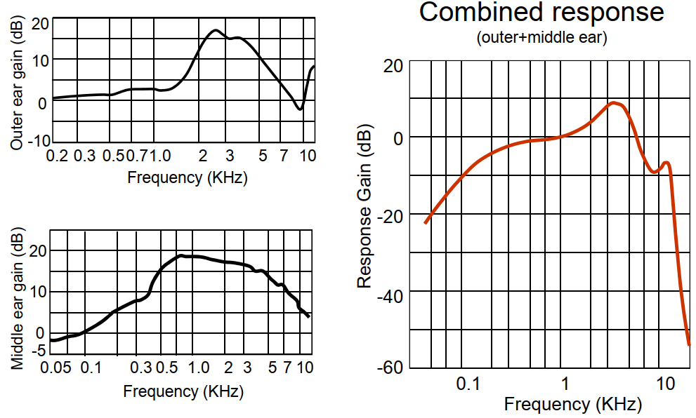
Hoạt động nghe của tai người

Slide 27
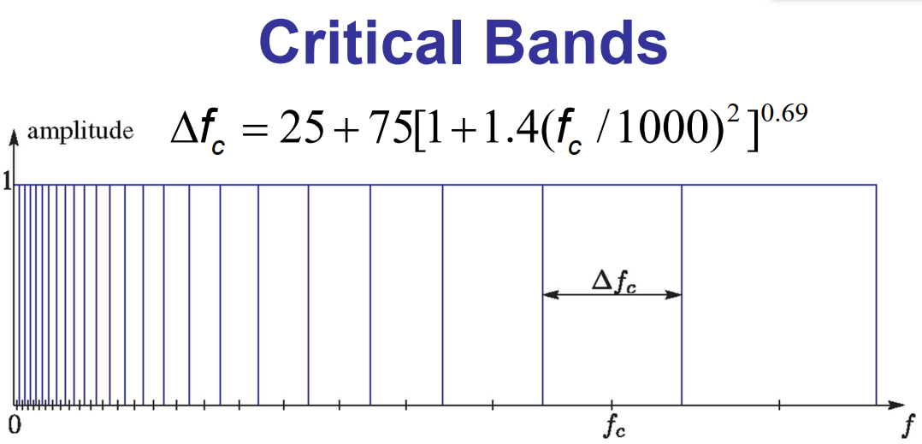
Hoạt động nghe của tai người

Slide 28
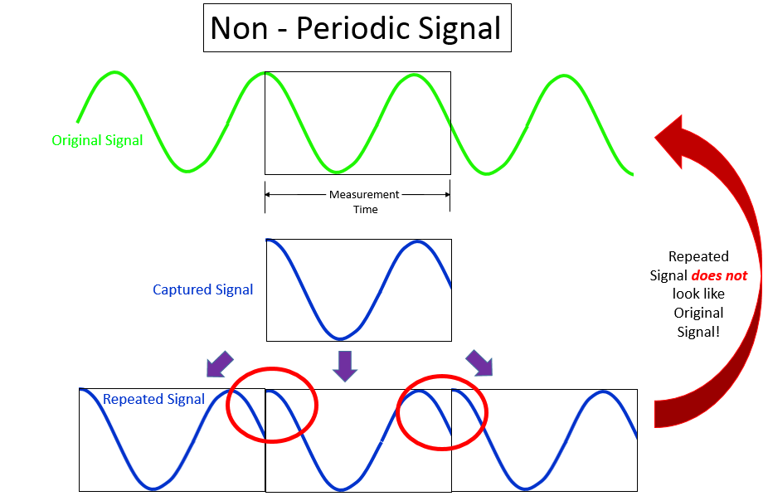
Rò rỉ quang phổ
FFT giả định các tín hiệu có cấu trúc tuần hoàn vô hạn, hai điểm đầu cuối của dạng sóng có cùng giá trị ở một khoảng thời gian
Những sự thay đổi đột ngột ở giữa các frame gây ra các thành phần tần số không mong muốn
Rò rỉ quang phổ
Khắc phục:
Nhân các frame với cửa sổ tín hiệu có đỉnh ở giữa và giảm dần ở hai đầu
Tiếp giáp giữa hai frame sẽ được làm mịn và tín hiệu trở nên liên tục hơn
Các điểm không liên tục

Slide 29
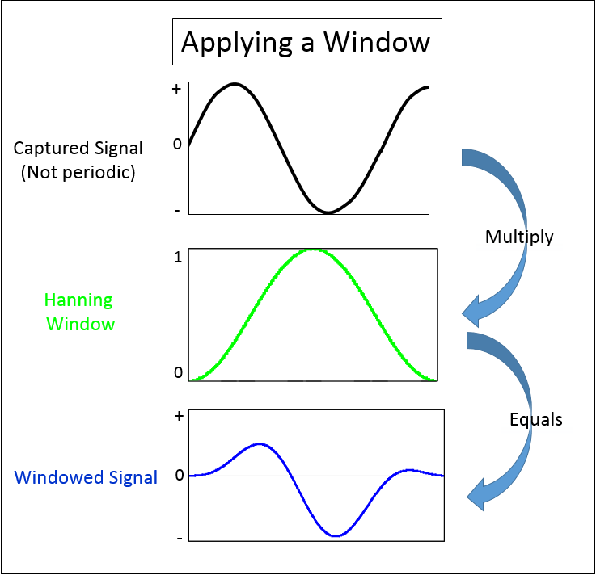
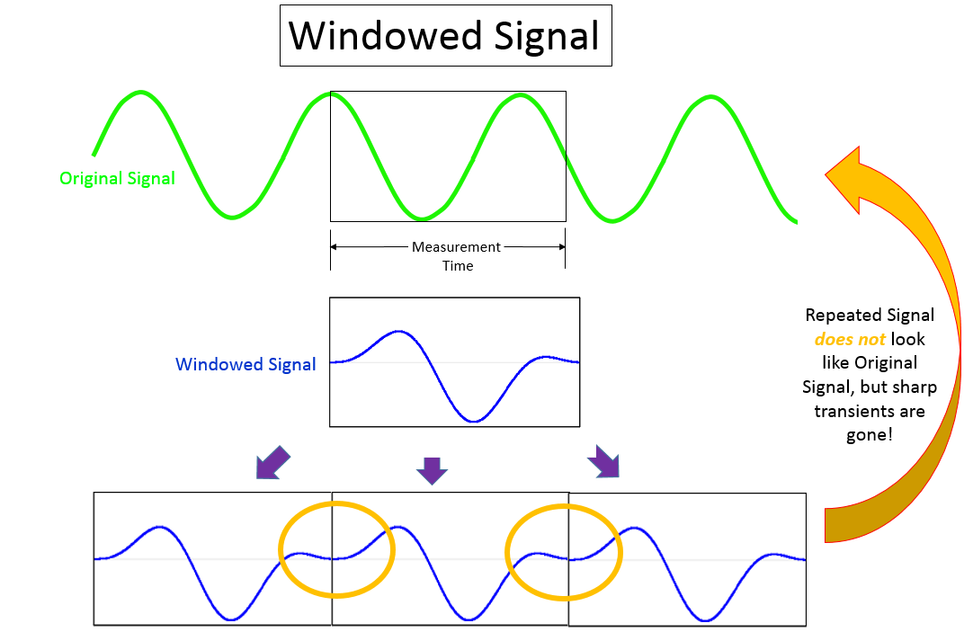
Hạn chế rò rỉ quang phổ bằng cửa sổ tín hiệu

Slide 30
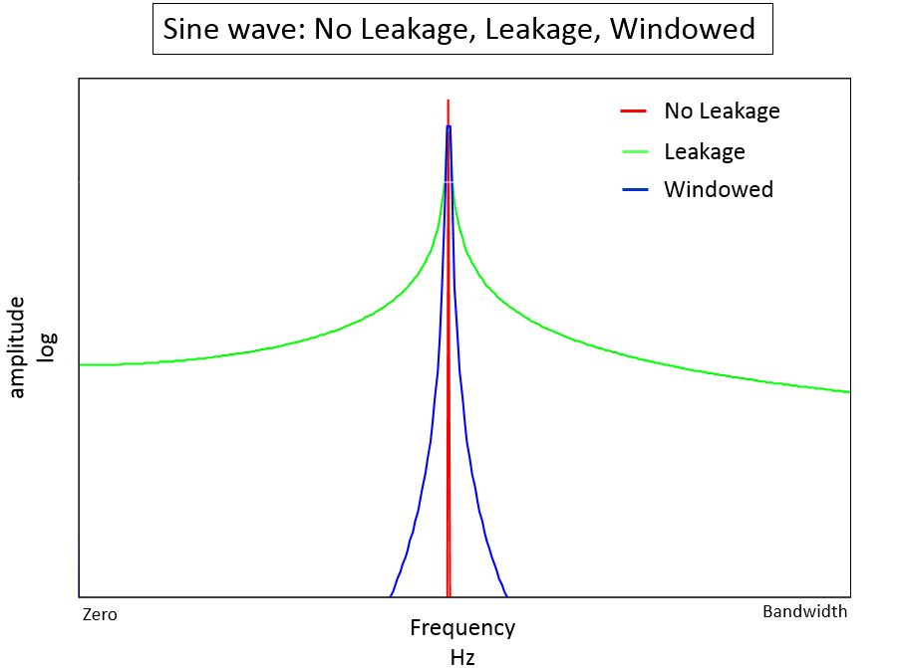
Hạn chế rò rỉ quang phổ bằng cửa sổ tín hiệu

Slide 31
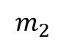
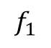
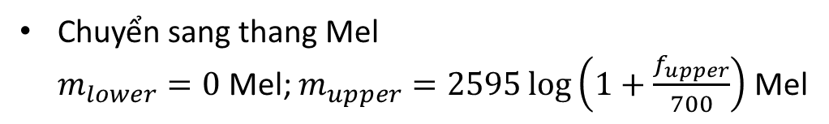
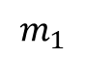
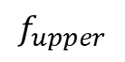
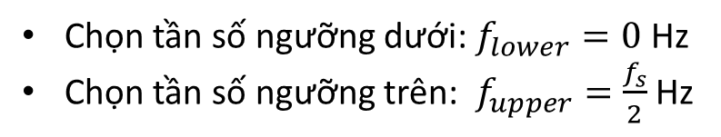
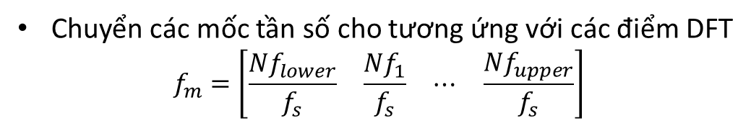
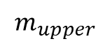
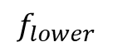
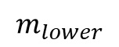
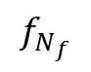
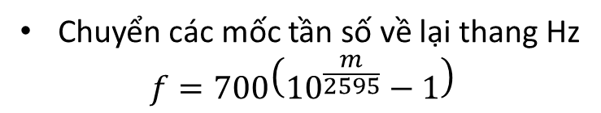
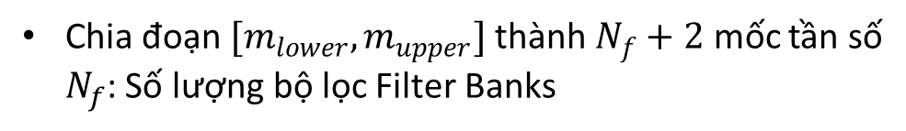
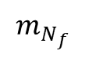
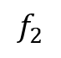
Tạo Filter Banks
Chọn tần số ngưỡng dưới: $f_{lower}=0$ Hz
Chọn tần số ngưỡng trên: $f_{upper}=\frac{f_{s}}{2}$ Hz
Chuyển sang thang Mel
$m_{lower}=0$ Mel; $m_{upper}=2595\log\left(1+\frac{f_{upper}}{700}\right)$ Mel
Chia đoạn $[m_{lower}, m_{upper}]$ thành $N_{f}+2$ mốc tần số
$N_{f}$: Số lượng bộ lọc Filter Banks
….
$$m_{lower}$$
$$m_{1}$$
$$m_{2}$$
$$m_{N_{f}}$$
$$m_{upper}$$
(Mel)
Chuyển các mốc tần số về lại thang Hz
$$f=700\left({10}^{\frac{m}{2595}}−1\right)$$
….
$$f_{lower}$$
$$f_{1}$$
$$f_{2}$$
$$f_{N_{f}}$$
$$f_{upper}$$
(Hz)
Chuyển các mốc tần số cho tương ứng với các điểm DFT
$$f_{m}=\left[\begin{matrix}\frac{{Nf}_{lower}}{f_{s}} & \frac{{Nf}_{1}}{f_{s}} & ⋯ & \frac{Nf_{upper}}{f_{s}}\end{matrix}\right]$$

Slide 32
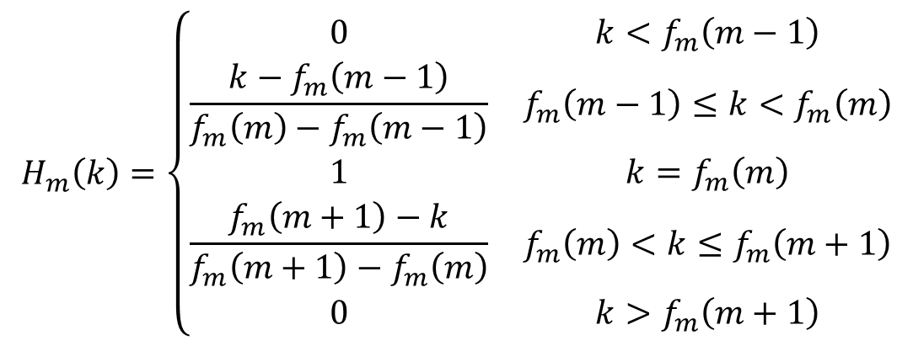
Tạo Filter Banks
$$H_{m}\left(k\right)=\left\{\begin{matrix}0 & k<f_{m}\left(m−1\right) \\ \frac{k−f_{m}\left(m−1\right)}{f_{m}\left(m\right)−f_{m}\left(m−1\right)} & f_{m}\left(m−1\right)≤k<f_{m}\left(m\right) \\ 1 & k=f_{m}\left(m\right) \\ \frac{f_{m}\left(m+1\right)−k}{f_{m}\left(m+1\right)−f_{m}\left(m\right)} & f_{m}\left(m\right)<k≤f_{m}\left(m+1\right) \\ 0 & k>f_{m}\left(m+1\right)\end{matrix}\right.$$
40 bộ lọc Filter Banks

Slide 33
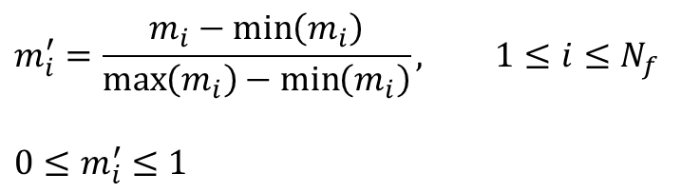
Đặc trưng Mel Filter Banks
Log10
Đặc trưng Mel Filter Banks của các frames
Đặc trưng Log Mel Filter Banks của các frames
Chuẩn hóa Min-Max (Rescaling):
Chuẩn hóa Min-Max
$$m_{i}^{′}=\frac{m_{i}−\min\left(m_{i}\right)}{\max\left(m_{i}\right)−\min\left(m_{i}\right)}, 1≤i≤N_{f}$$
$$0≤m_{i}^{′}≤1$$
Đặc trưng đã chuẩn hóa

Slide 34
Mạng neural
Mô hình chung cho các mạng neural trong bài toán phát hiện âm thanh bất thường
Nguyên lí hoạt động:
Nén và giải nén các dữ liệu đặc trưng của âm thanh bình thường một cách tối ưu
Sự sai khác giữa đầu vào và đầu ra được xác định bằng lỗi tái tạo
Lỗi tái tạo của dữ liệu âm thanh bất thường cao hơn so với dữ liệu âm thanh bình thường
→ Tối thiểu hóa lỗi tái tạo

Slide 35





Nguyên lí hoạt động mạng neural
Kết nối giữa hai lớp neural liên tiếp
Đầu vào neuron thứ j lớp l:
$$z_{j}^{l}=\sum_{i=1}^{d^{l−1}}{w_{ij}^{l}a_{i}^{l−1}}+b_{j}^{l}$$
Đầu ra neuron thứ j lớp l:
$$a_{j}^{l}=f\left(z_{j}^{l}\right)$$
f: Hàm kích hoạt
Các hàm kích hoạt phổ biến:
$$ReLU\left(z\right)=\max\left(0,z\right)$$
$$\tanh\left(z\right)=\frac{e^{z}−e^{−z}}{e^{z}+e^{−z}}$$
$$Sigmoid\left(z\right)=\frac{1}{1+e^{−z}}$$
ReLU
tanh
Sigmoid

Slide 36



Nguyên lí hoạt động mạng neural
Cập nhật trọng số và bias:
$$W^{l}←W^{l}−η∇_{W^{l}}J$$
$$b^{l}←b^{l}−η∇_{b^{l}}J$$
Trong đó:
$W^{l}$: ma trận trọng số lớp l
$b^{l}$: ma trận bias lớp l
$η$: tốc độ học, luôn lớn hơn 0
$∇_{W^{l}}J$: đạo hàm của J theo $W^{l}$
$∇_{b^{l}}J$: đạo hàm của J theo $b^{l}$
Thuật toán lan truyền ngược và Gradient Descent (GD)
Tối thiểu hàm mất mát:
$$θ^{∗}=\begin{matrix}argmin J\left(θ\right) \\ θ\end{matrix}$$
Đạo hàm của J theo một thành phần của ma trận trọng số:
$$\frac{∂J}{∂w_{ij}^{l}}=\frac{∂J}{∂z_{j}^{l}}∙\frac{∂z_{j}^{l}}{∂w_{ij}^{l}}=e_{j}^{l}a_{i}^{l−1}$$
Trong đó:
$$e_{j}^{l}=\left(\sum_{k=1}^{d^{l+1}}{\frac{∂J}{∂z_{k}^{l+1}}∙\frac{∂z_{k}^{l+1}}{∂a_{j}^{l}}}\right)f^{′}\left(z_{j}^{l}\right)=\left(\sum_{k=1}^{d^{l+1}}{e_{k}^{l+1}w_{jk}^{l+1}}\right)f^{′}\left(z_{j}^{l}\right)$$
Đạo hàm của J theo một thành phần bias:
$$\frac{∂J}{∂b_{j}^{l}}=e_{j}^{l}$$
Stochastic Gradient Descent (SGD)
Sử dụng k điểm dữ liệu để cập nhật $θ$ trong một vòng lặp
Mỗi lần duyệt hết các điểm dữ liệu được gọi là một epoch
k: batch size

Slide 37




Cơ sở toán học của VAE
x: biến ngẫu nhiên biểu diễn dữ liệu ban đầu
z: biến ngẫu nhiên trong không gian ẩn
Giả sử z được lấy mẫu từ phân phối $p_{θ^{∗}}(z)$, x được lấy mẫu từ phân phối có điều kiện $p_{θ^{∗}}\left(x | z\right)$
Giả sử rằng $p_{θ^{∗}}(z)$ và $p_{θ^{∗}}(x|z)$ thuộc các họ tham số của phân phối $p_{θ}(z)$ và $p_{θ}(x|z)$
Encoder của VAE được xác định bởi $p_{θ}(z|x)$, Decoder của VAE được xác định bởi $p_{θ}(x|z)$
Hàm mất mát do xấp xỉ phân phối bằng phân kì Kullback-Leibler:
Sử dụng thuật toán Auto-encoding Variational Bayesian (AEVB)
$$KL\left(q_{ϕ}\left(z | x\right), p_{θ}\left(z | x\right)\right)= \sum{q_{θ}\left(z | x\right)log\frac{q_{φ}\left(z | x\right)}{p_{θ}\left(z | x\right)}}$$
$$KL\left(q_{φ}\left(z | x\right), p_{θ}\left(z | x\right)\right)=E\left(\log{p_{θ}\left(x\right)}−\log{p_{θ}\left(x | z\right)}\right)+KL\left(q_{φ}\left(z | x\right), p_{θ}\left(z\right)\right)$$
$$⇒\log{p_{θ}\left(x\right)}= KL\left(q_{φ}\left(z | x\right), p_{θ}\left(z | x\right)\right)+ E\left(\log{p_{θ}\left(x | z\right)}\right)− KL\left(q_{φ}\left(z | x\right), p_{θ}\left(z\right)\right)$$
Đặt $ℒ\left(θ, φ\right)= E\left(\log{p_{θ}\left(x | z\right)}\right)− KL\left(q_{φ}\left(z | x\right), p_{θ}\left(z\right)\right)$
$$\log{p_{θ}\left(x\right)}= KL\left(q_{φ}\left(z | x\right), p_{θ}\left(z | x\right)\right)+ ℒ\left(θ, φ\right)$$
$$KL\left(q_{φ}\left(z | x\right), p_{θ}\left(z\right)\right)= −\frac{1}{2}\left(1−μ^{2}−σ^{2}+\log{σ^{2}}\right)$$

Slide 38




CAE
$$W^{′}=\frac{W−F}{S}+1$$
$$H^{′}=\frac{H−F}{S}+1$$
Ví dụ lớp Convolution với W=H=4, F=3, S=1
Lớp Convolution
$$W^{′}=\frac{W+2P−F}{S}+1$$
$$H^{′}=\frac{H+2P−F}{S}+1$$
Ví dụ lớp Transposed Convolution với với W=H=2, F=3, S=1, P=2
Lớp Transposed Convolution

Slide 39
RNN trong CRAE

Slide 40

LSTM Cell
$$f_{t}=σ\left(U_{f}×x_{t}+W_{f}×h_{t−1}+b_{f}\right)$$
$$i_{t}=σ\left(U_{i}×x_{t}+W_{i}×h_{t−1}+b_{i}\right)$$
$$o_{t}=σ\left(U_{o}×x_{t}+W_{o}×h_{t−1}+b_{o}\right)$$
$${\tilde{c}}_{t}=\tanh\left(U_{c}×x_{t}+W_{c}×h_{t−1}+b_{c}\right)$$
$$c_{t}=f_{t}×c_{t−1}+i_{t}×{\tilde{c}}_{t}$$
$$h_{t}=o_{t}×\tanh\left(c_{t}\right)$$

Slide 41
Tập dữ liệu MIMII
Bốn loại tiếng máy: van, máy bơm, quạt, thanh ray trượt
Tốc độ lấy mẫu: 16kHz
Độ dài segment: 10 s (157 frames)
26092 segments bình thường, 6065 segments bất thường
Trích xuất đặc trưng
NFFT=2048, độ dài frame = 1024
Số bộ lọc Filter Banks = 40
MFBs cho tiếng máy bơm
MFBs cho tiếng thanh ray trượt
Âm thanh bình thường
Âm thanh bình thường
Âm thanh bất thường
Âm thanh bất thường

Slide 42




Các tham số đánh giá
Các tham số thống kê trung gian
F-score (F1)
 | Nhãn | Dự đoán
True positive (TP) | Bất thường | Bất thường
False positive (FP) | Bình thường | Bất thường
True negative (TN) | Bình thường | Bình thường
False negative (FN) | Bất thường | Bình thường
$$P=\frac{TP}{TP+FP};R=\frac{TP}{TP+FN}$$
$$F1=\frac{2PR}{P+R}=\frac{2TP}{2TP+FP+FN}$$
ROC AUC
$$TPR=\frac{TP}{TP+FN};FPR=\frac{FP}{FP+TN}$$
TP
FP
Lỗi tái tạo
AUC
FN
TN
Bất thường
Bình thường
Đường cong ROC

Slide 43
DCASE Challenge Task2 [8]
[8] Y. Koizumi, Y. Kawaguchi, K. Imoto, T. Nakamura, Y. Nikaido, R. Tanabe, H. Purohit, K. Suefusa, T. Endo, M. Yasuda and N. Harada, "Description and Discussion on DCASE2020 Challenge Task2: Unsupervised Anomalous Sound Detection for Machine Condition Monitoring," in arXiv:2006.05822 [eess.AS], 2020

Slide 44

Adam Optimizer

Slide 45
Thiết lập các mô hình mạng
Lựa chọn thiết lập mạng RNN trong CRAE
Batch size:128
Early Stopping: dừng huấn luyện nếu lỗi xác thực không giảm trong 10 epochs liên tiếp
 | Máy bơm |  | Thanh ray trượt
 | F1 | AUC | F1 | AUC
LSTM(32) | 0.8293 | 0.8274 | 0.9685 | 0.9244
LSTM(64) | 0.8457 | 0.8308 | 0.9696 | 0.935
LSTM(128) | 0.8047 | 0.8136 | 0.9553 | 0.9132
Mạng | Encoder | Lớp ẩn | Decoder | Số tham số
AE | Input size=40, FC(32), FC(16), FC(8), FC(4) | FC(2) | FC(4), FC(8), FC(16), FC(32), FC(40) | 4570
VAE | Input size=40, FC(32), FC(16), FC(8), FC(4) | Latent dim=2 | FC(4), FC(8), FC(16), FC(32), FC(40) | 4570
CAE | Input size=157x40x1 Conv2D(128, K=3x3), Conv2D(64, K=3x3), | Conv2D(32, K=3x3) | Conv2DT(64, K=3x3), Conv2DT(128, K=3x3), Conv2DT(1, K=3x3, padding) | 188,750
CRAE | Input size=157x40x1, Conv2D(128, K=3x3), Conv2D(64, K=3x3), Conv2D(32, K=3x3) | Bidirectional( LSTM(64)) | Conv2DT(64, K=3x3), Conv2DT(128, K=3x3), Conv2DT(1, K=3x3, padding) | 1370465

Slide 46
Thiết lập các mô hình mạng
Mạng | Encoder | Lớp ẩn | Decoder | Số tham số
AE | Input size=40, FC(32), FC(16), FC(8), FC(4) | FC(2) | FC(4), FC(8), FC(16), FC(32), FC(40) | 4570
VAE | Input size=40, FC(32), FC(16), FC(8), FC(4) | Latent dim=2 | FC(4), FC(8), FC(16), FC(32), FC(40) | 4572
CAE | Input size=157x40x1 Conv2D(128, K=3x3), Conv2D(64, K=3x3), | Conv2D(32, K=3x3) | Conv2DT(64, K=3x3), Conv2DT(128, K=3x3), Conv2DT(1, K=3x3, padding) | 188,750
CRAE | Input size=157x40x1, Conv2D(128, K=3x3), Conv2D(64, K=3x3), Conv2D(32, K=3x3) | Bidirectional( LSTM(64)) | Conv2DT(64, K=3x3), Conv2DT(128, K=3x3), Conv2DT(1, K=3x3, padding) | 1370465
BS | Input size=640, FC(128), FC(128), FC(128), FC(128) | FC(8) | FC(128), FC(128), FC(128), FC(128), FC(640)
BS: DCASE2020 Task2 Baseline System

Slide 47


AE
VAE

Slide 48


CAE
CRAE

Slide 49


Tính toán ngưỡng xác định bất thường
Ngưỡng xác định bất thường $τ$:
$$τ=μ_{ε}+βσ_{ε}$$
$μ_{ε}$: Kì vọng của lỗi tái tạo trên tập xác thực
$σ_{ε}$: Độ lệc chuẩn của lỗi tái tạo trên tập xác thực
$β$: Siêu tham số
 | Máy bơm |  |  |  | Thanh ray trượt
 | $$μ_{ε}$$ | $$σ_{ε}$$ | $$β$$ | $$τ$$ | $$μ_{ε}$$ | $$σ_{ε}$$ | $$β$$ | $$τ$$
AE | 0.00454 | 0.00023 | 0.73913 | 0.00471 | 0.0027 | 0.00018 | 8.05556 | 0.00415
VAE | 0.01025 | 0.00062 | −0.08065 | 0.0102 | 0.00996 | 0.00076 | 2.81579 | 0.0121
CAE | 0.00091 | 0.0003 | 0.23333 | 0.00098 | 0.00151 | 0.00111 | 0.18919 | 0.00172
CRAE | 0.00087 | 0.00043 | 0.5814 | 0.00112 | 0.00146 | 0.00189 | 0.2963 | 0.00202

Slide 50
ROC của các mô hình cho tiếng máy bơm
ROC của các mô hình cho tiếng thanh ray trượt
Notes:
Hai hình trên minh họa đường cong ROC của các mô hình
Phần diện tích dưới đường cong ROC thể hiện tham số AUC của các mô hình
Như có thể thấy trên hai hình, …

Slide 51
Huấn luyện các mô hình mạng
Tiếng máy bơm
Loss
AE
Loss
VAE
Epoch
Epoch
Loss
CAE
Loss
CRAE
Epoch
Epoch

Slide 52
Huấn luyện các mô hình mạng
Tiếng thanh ray trượt
Loss
AE
Loss
VAE
Epoch
Epoch
Loss
CAE
Loss
CRAE
Epoch
Epoch

Slide 53
 | Máy bơm |  | Thanh ray trượt
 | F1 | AUC | F1 | AUC
AE | 0.7971 | 0.796 | 0.9544 | 0.8994
VAE | 0.8231 | 0.7996 | 0.9654 | 0.9003
CAE | 0.8106 | 0.8115 | 0.9697 | 0.9113
CRAE | 0.8457 | 0.8308 | 0.9696 | 0.935
BS |  | 0.6715 |  | 0.7897

